Slide 1
Доброе день.

Slide 2
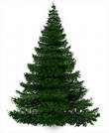
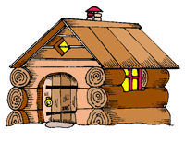
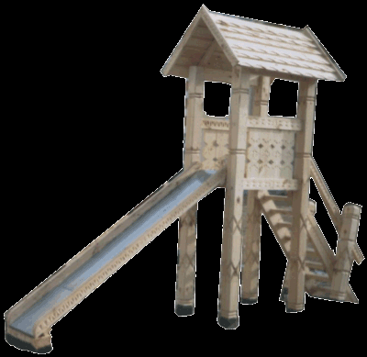
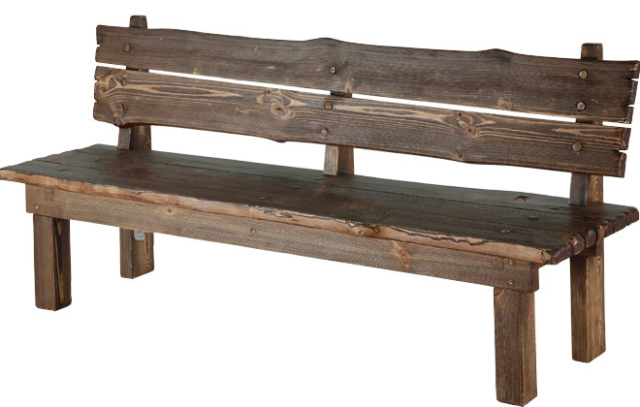

Slide 4
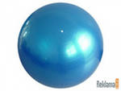
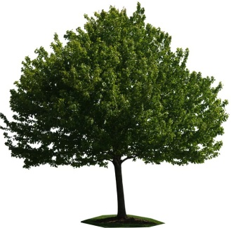

Slide 5
Назовите и покажите числа в порядке возрастания

Slide 6
1 2 3 4 5 6 7 8

Slide 7
Число девять. Цифра 9.

Slide 8
?

Slide 11
1 2 3 4 5 6 7 8
9

Slide 14
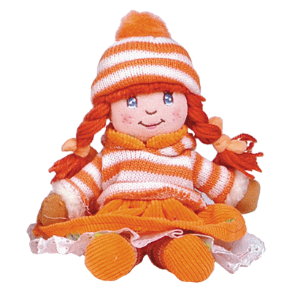
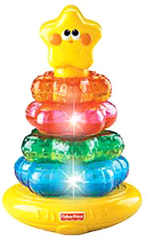
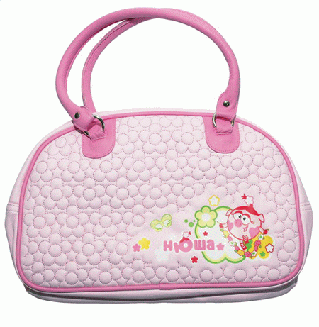
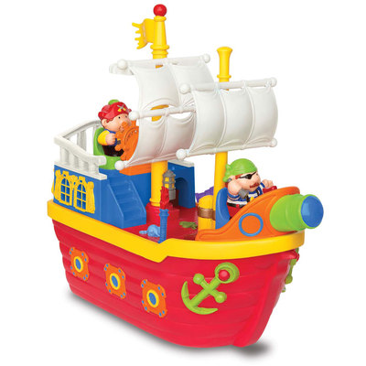
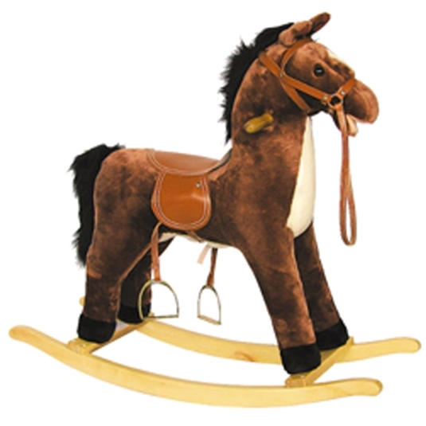
7 р.
2 р.
5 р.
6 р.
4 р.
1 р.
3 р.
8 р.
4 р.

Slide 15
Спасибо за урок .

